Slide 1


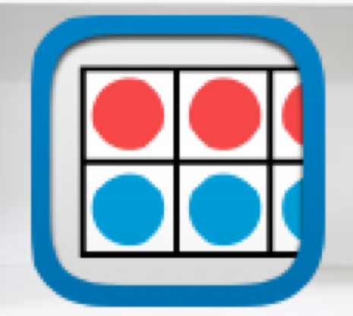




أدوات
الفصل الحادي عشر
(القياس) الطول والمساحة
(١١-٣) قياس الأطوال بالسنتمترات
نشاط

Slide 2
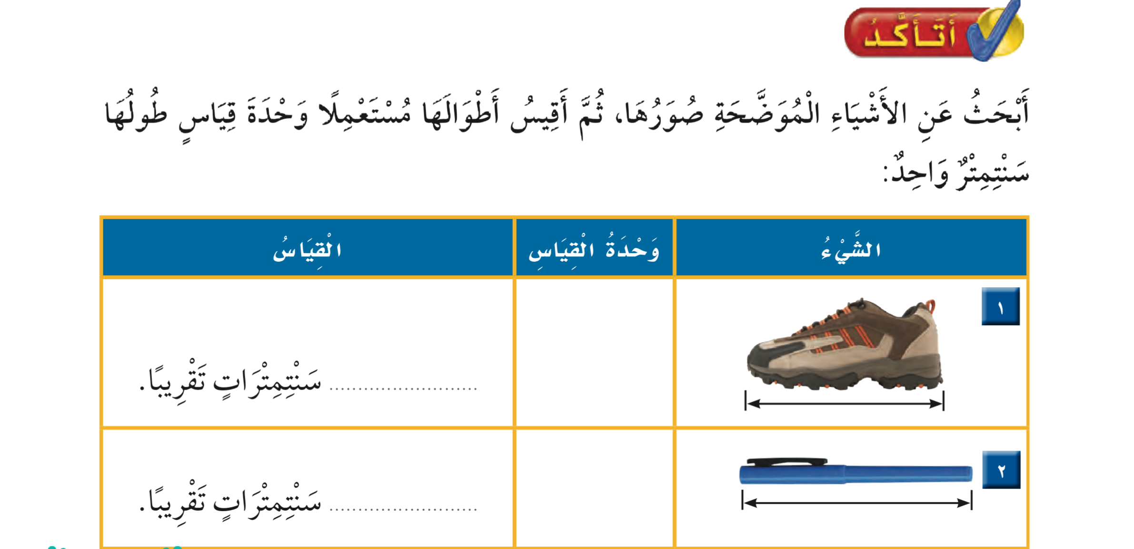
مكعبات
٢٠
١٥
مكعبات

Slide 3
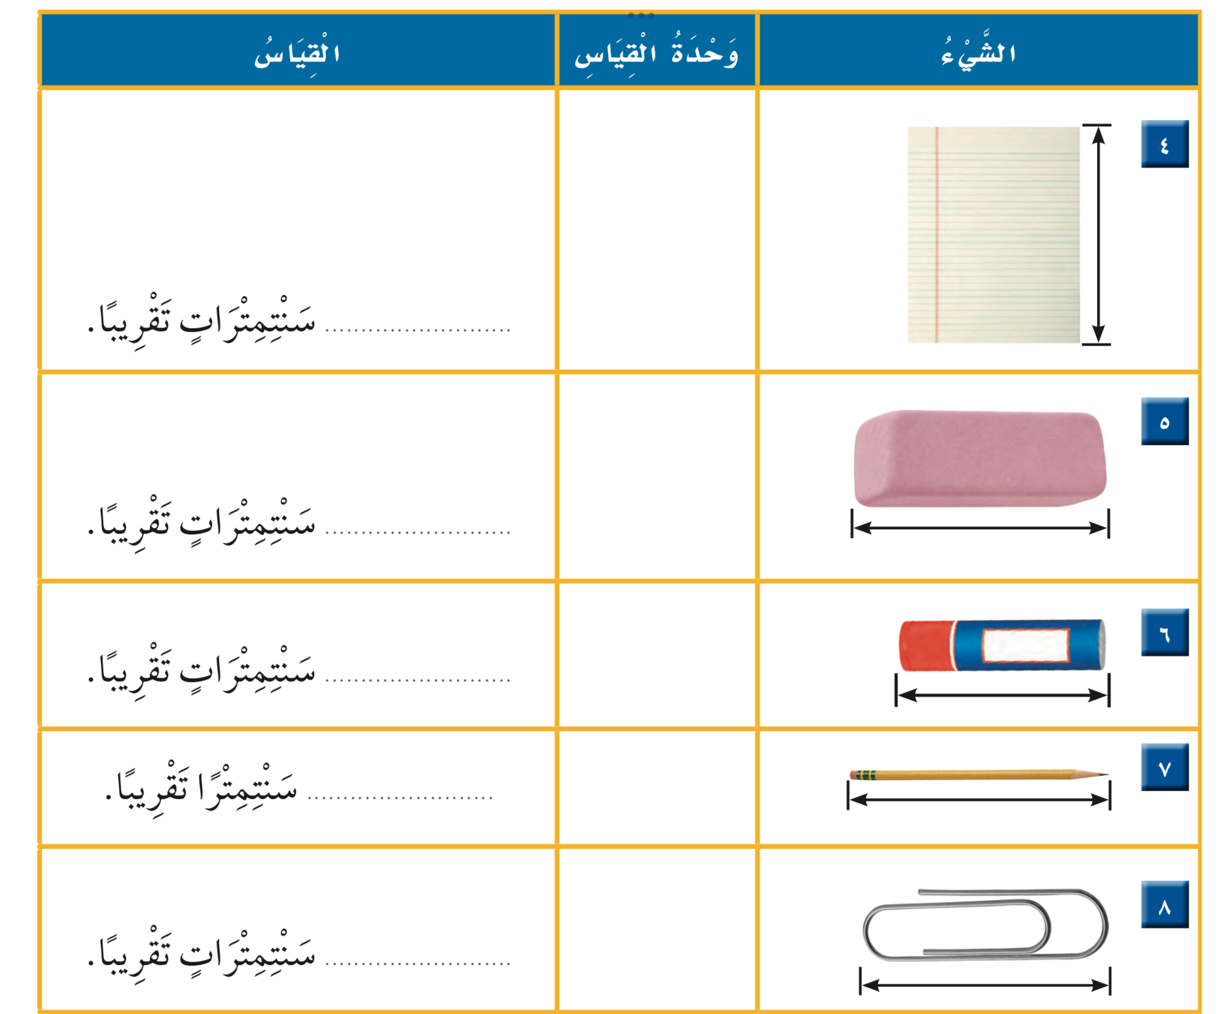
مكعبات
٣٠
٤
مكعبات

Slide 4
٥
مكعبات
١٥
مكعبات
٣
مكعبات

Slide 5
